Slide 1


Botón LORA + Guía del usuario del portal del cliente

Slide 2
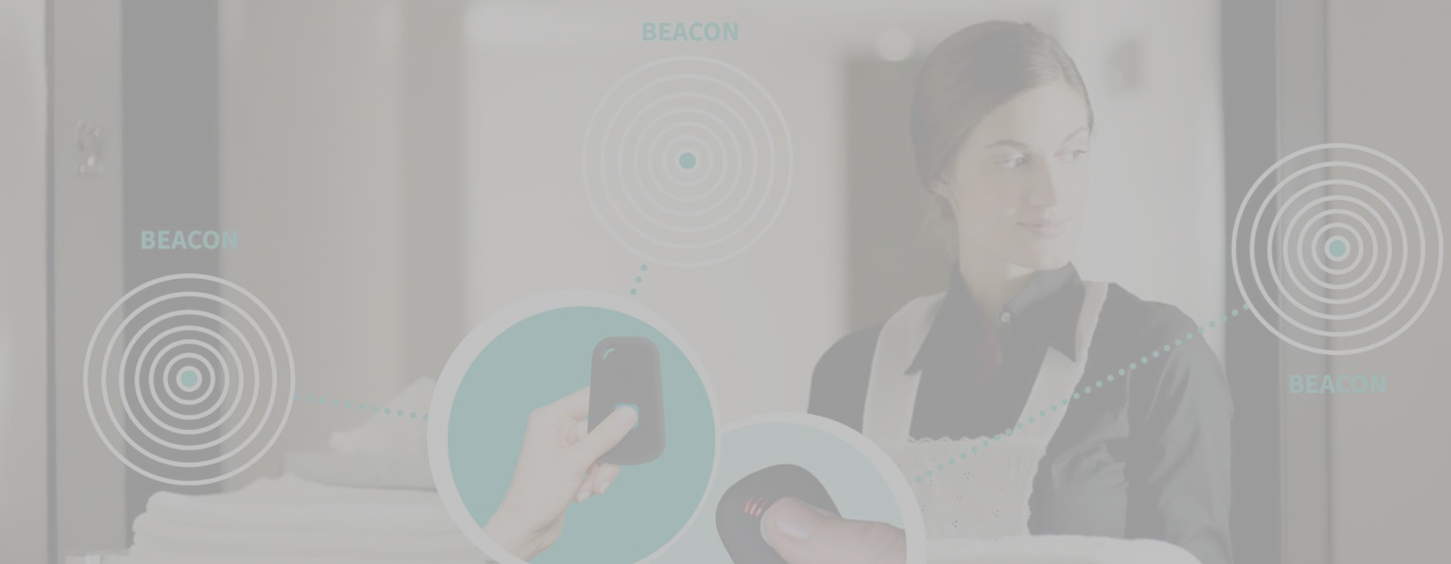
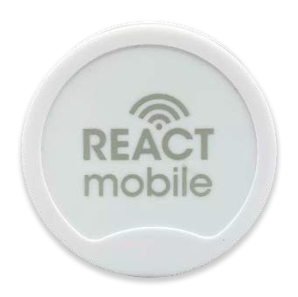
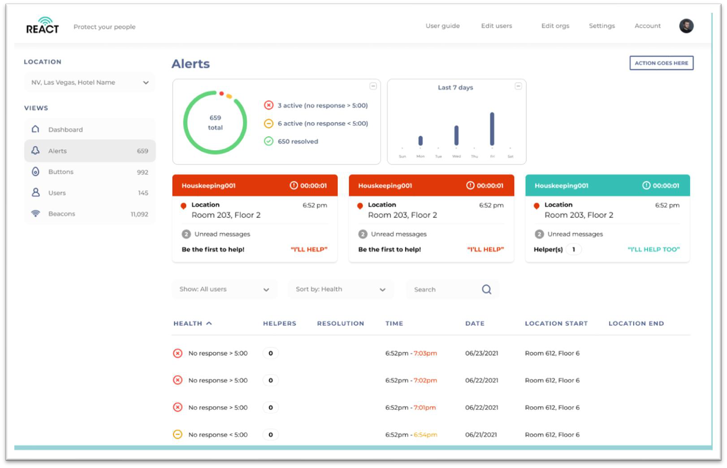
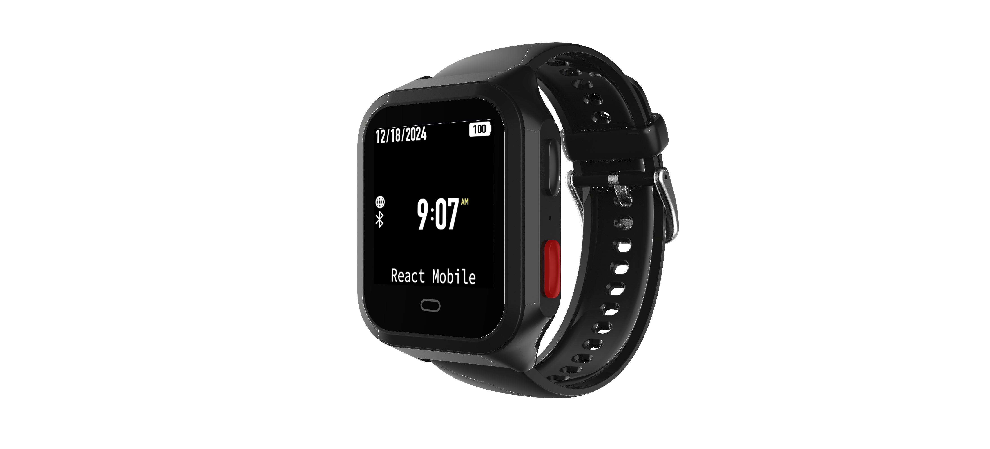
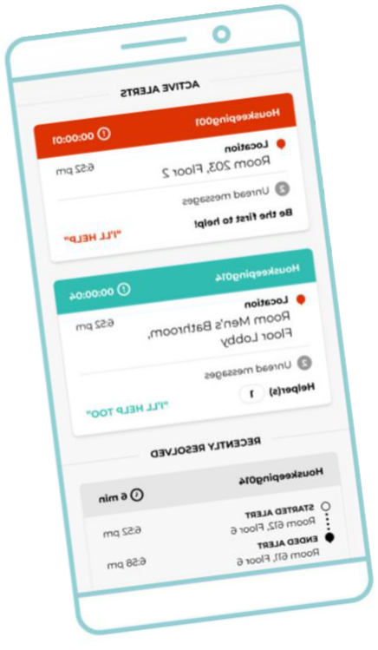
El sistema en acción
El sistema en acción

Slide 3
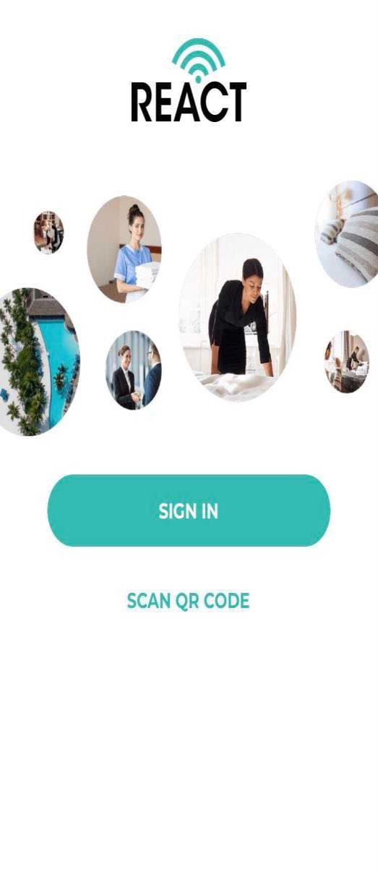
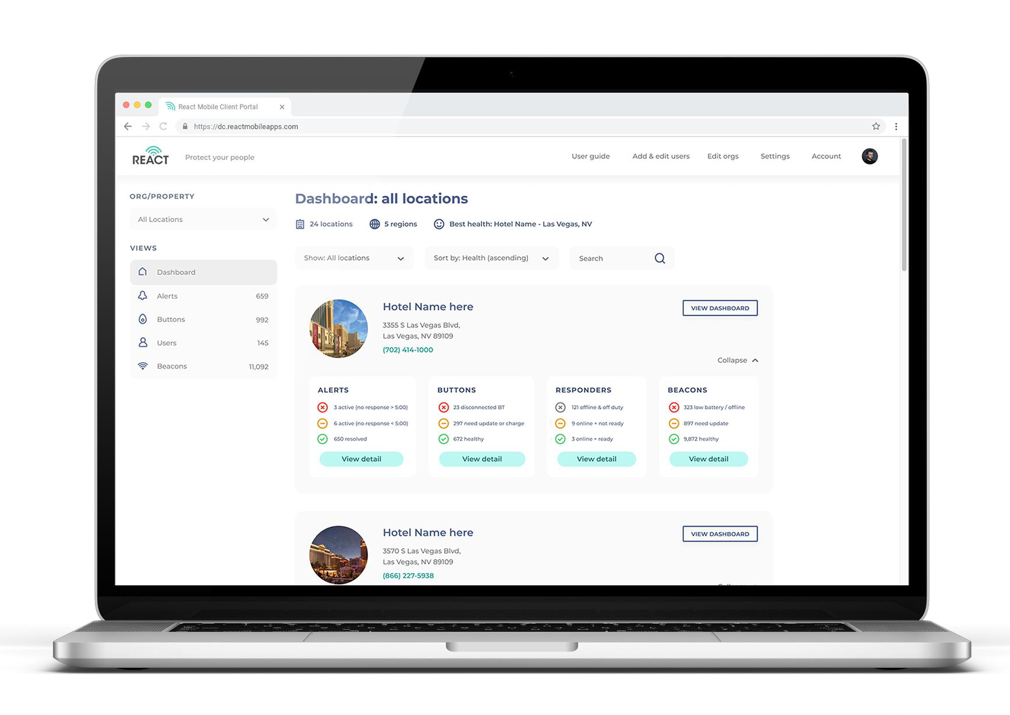
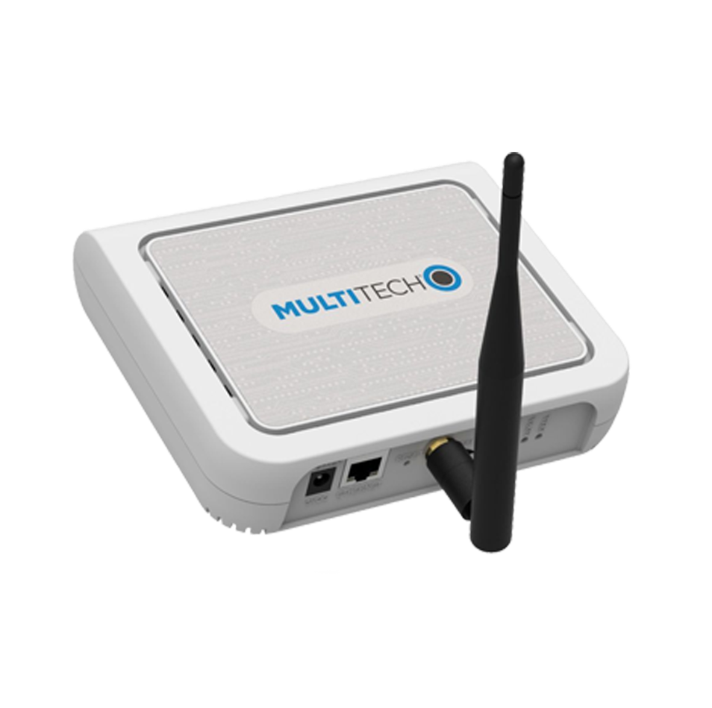
Descripcion de producto
Dispositivo inteligente con la aplicación de respuesta móvil React Mobile para
Android o IOS
Descargable a través de Google Play o la App Store de iOS.
Busque "React Mobile Hospitality
Botón de pánico LoRa
Alimentado por batería, recargable. Utiliza el chip NORDIC NRF52840 junto con el módulo LORAWAN de Semtech.
Pantalla TFT de 1.54 pulgadas con resolución de 240x240.
Almacenamiento FLASH de 1MB. Pesa solo 40 g (sin correa)
Entrada
Alimentación por corriente alterna. Conectado por Ethernet.
Punto de acceso para la tecnología LoRa
Portal del Cliente
Plataforma web
Inicie sesión desde cualquier navegador web para gestionar alertas, dispositivos y beacons:
https://portal.reactmobile.com/
Baliza Bluetooth
Alimentado por batería
Beacons instalados en cada habitación para ubicar con precisión la alerta activa en toda la propiedad.
El tipo de batería depende del modelo del beacon.

Slide 4
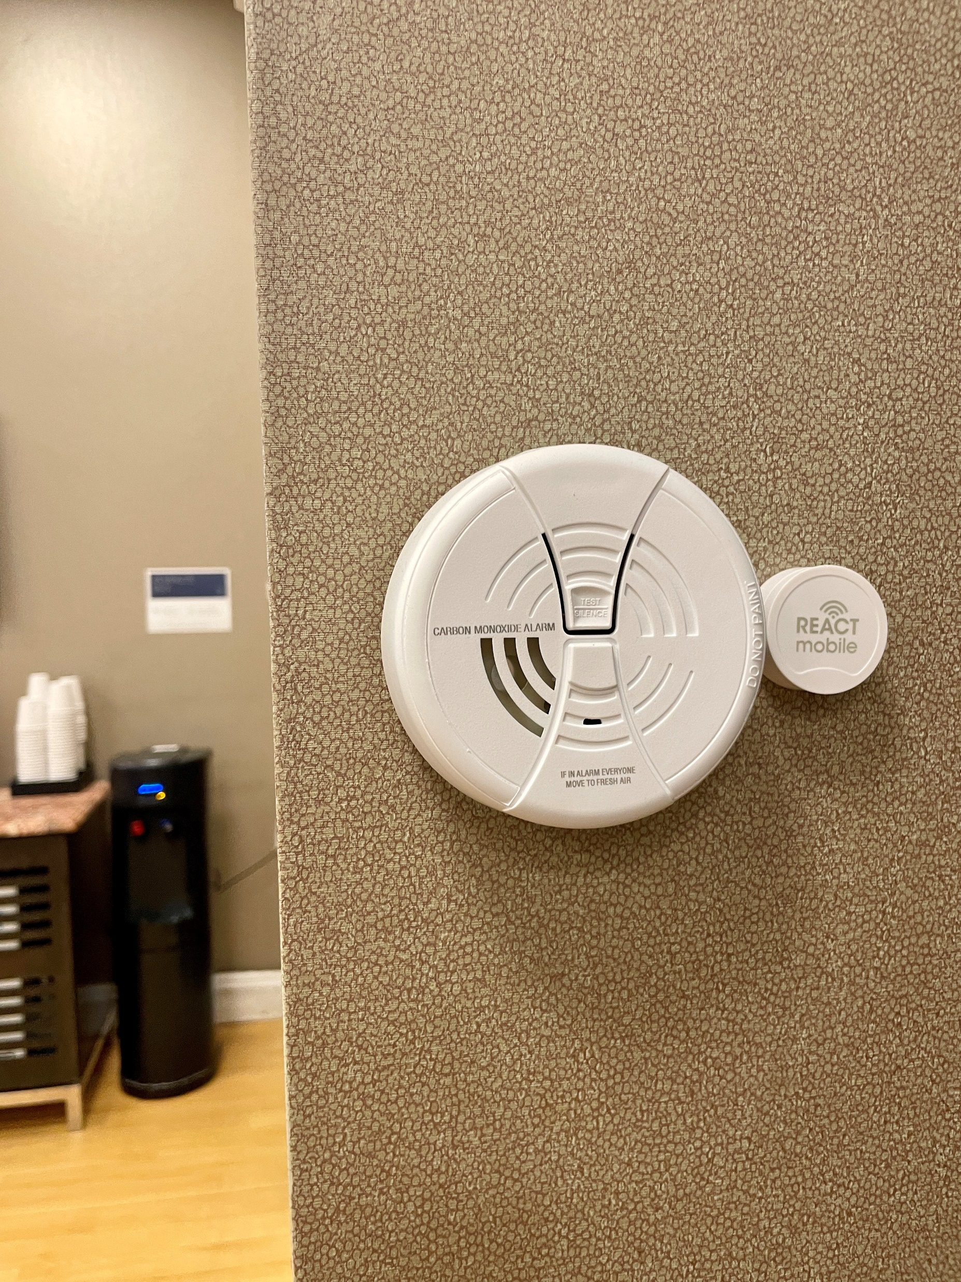
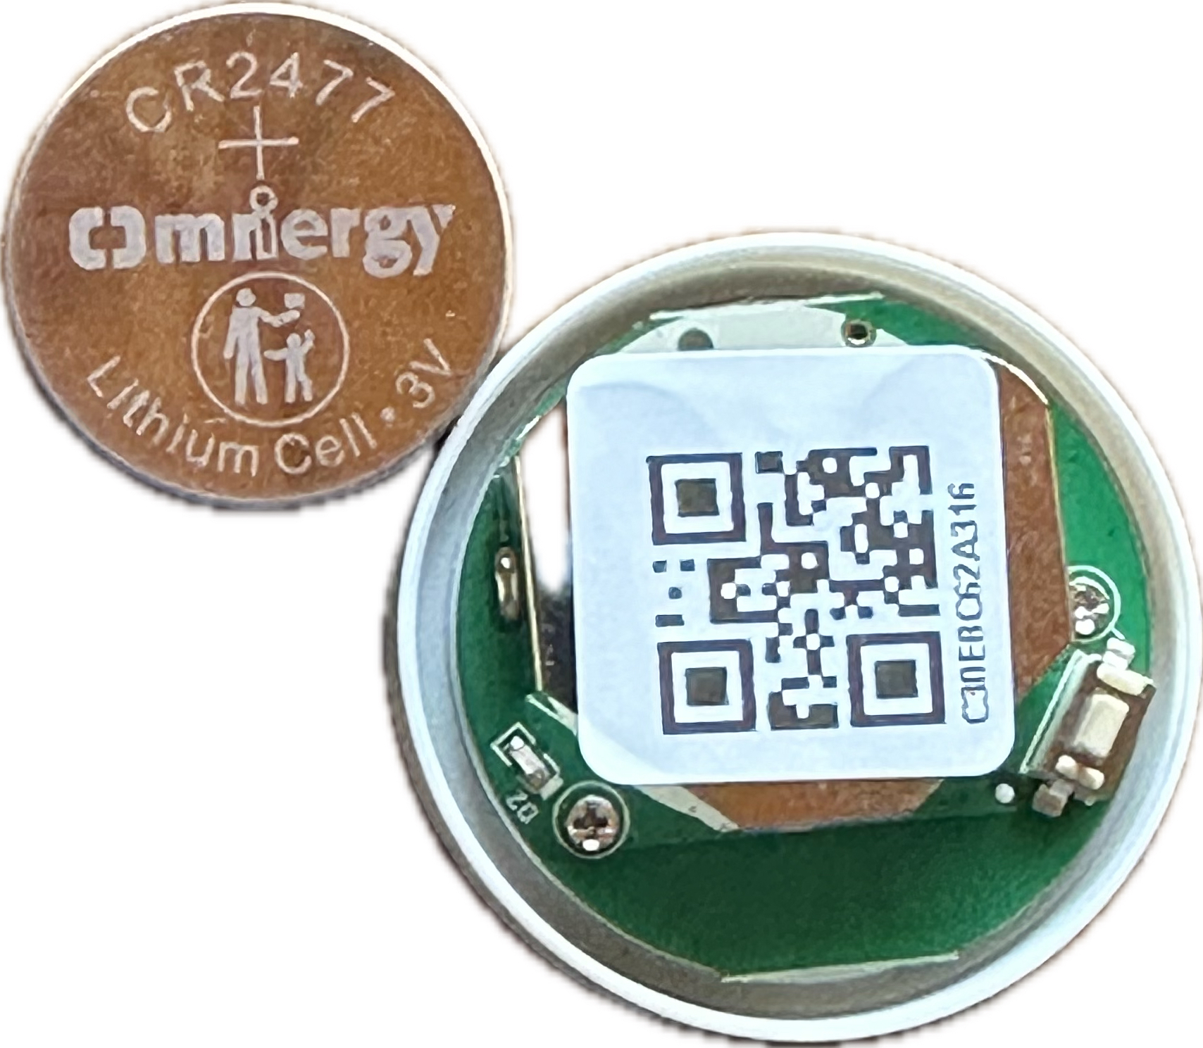
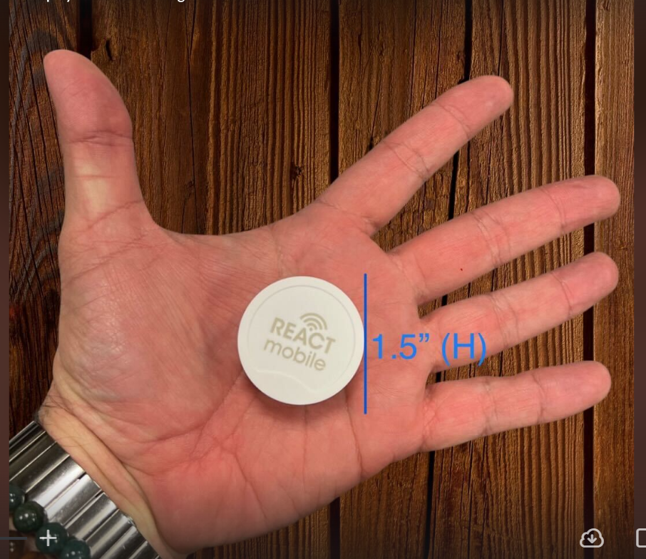
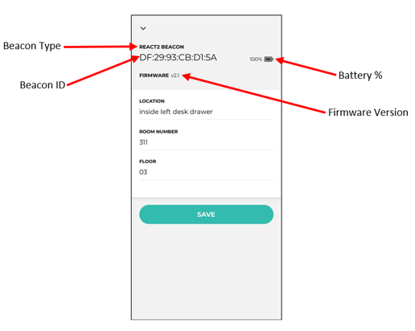
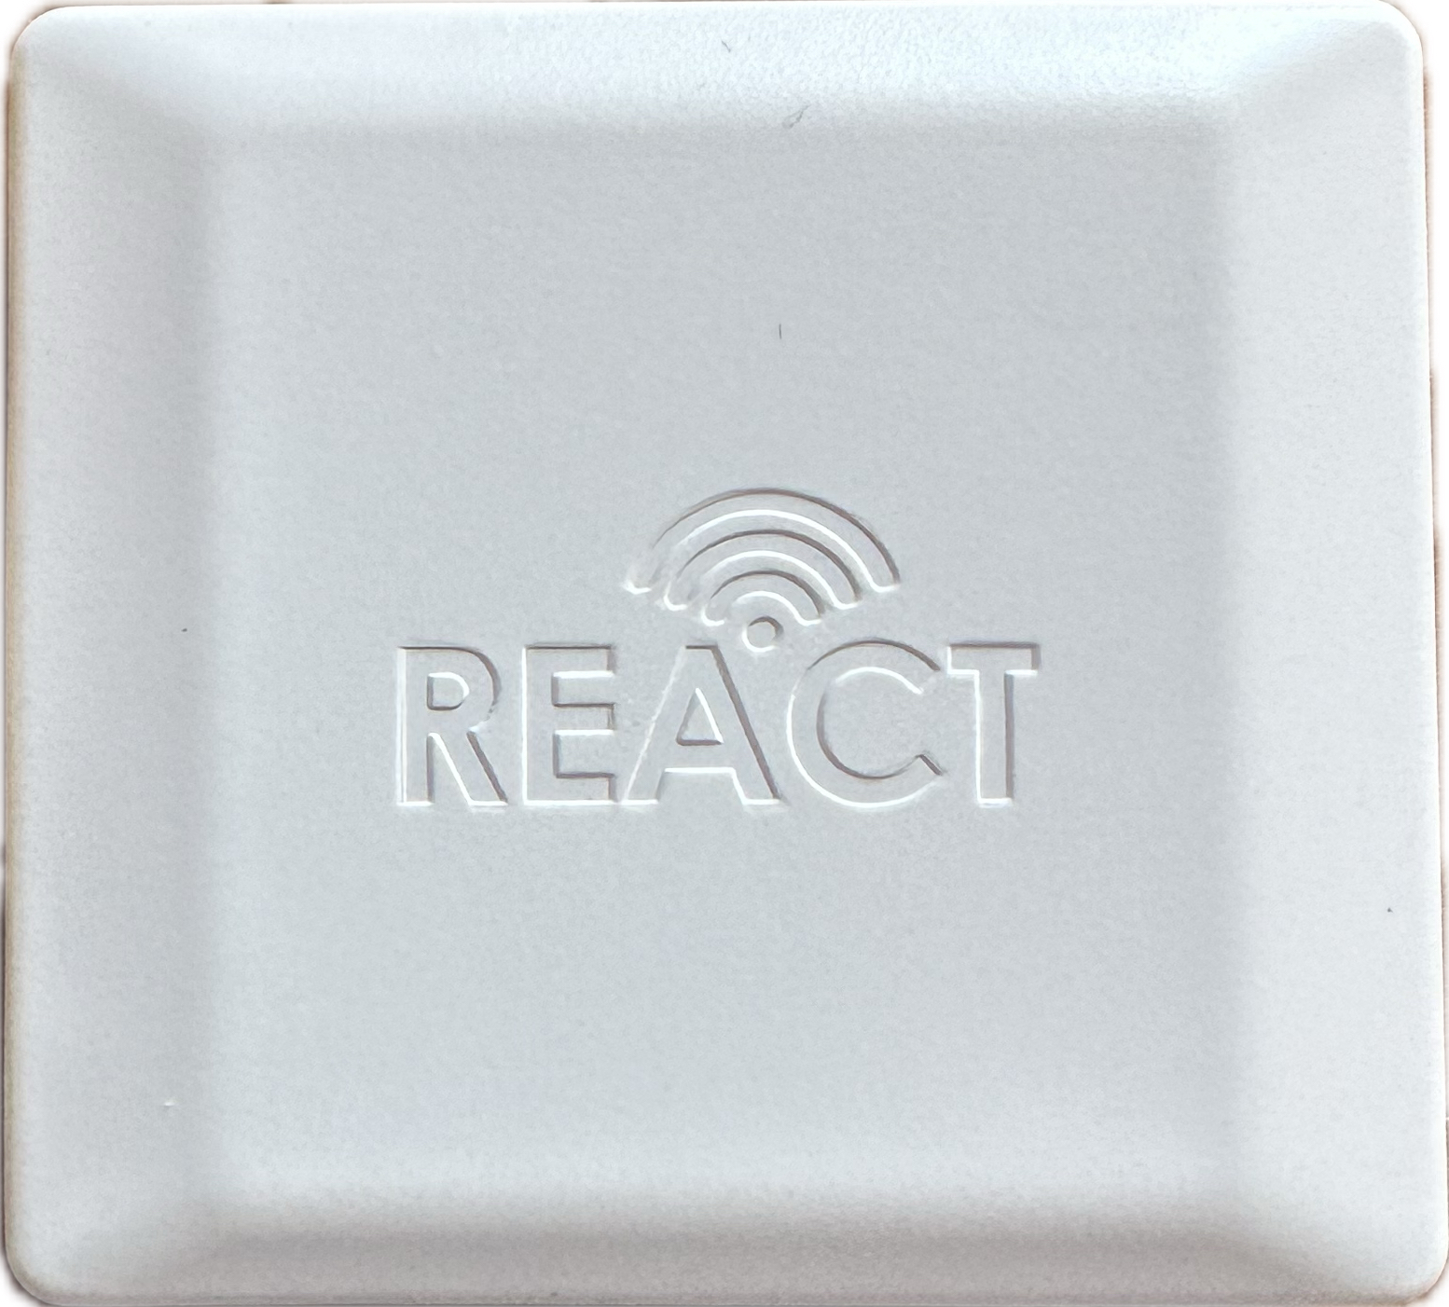
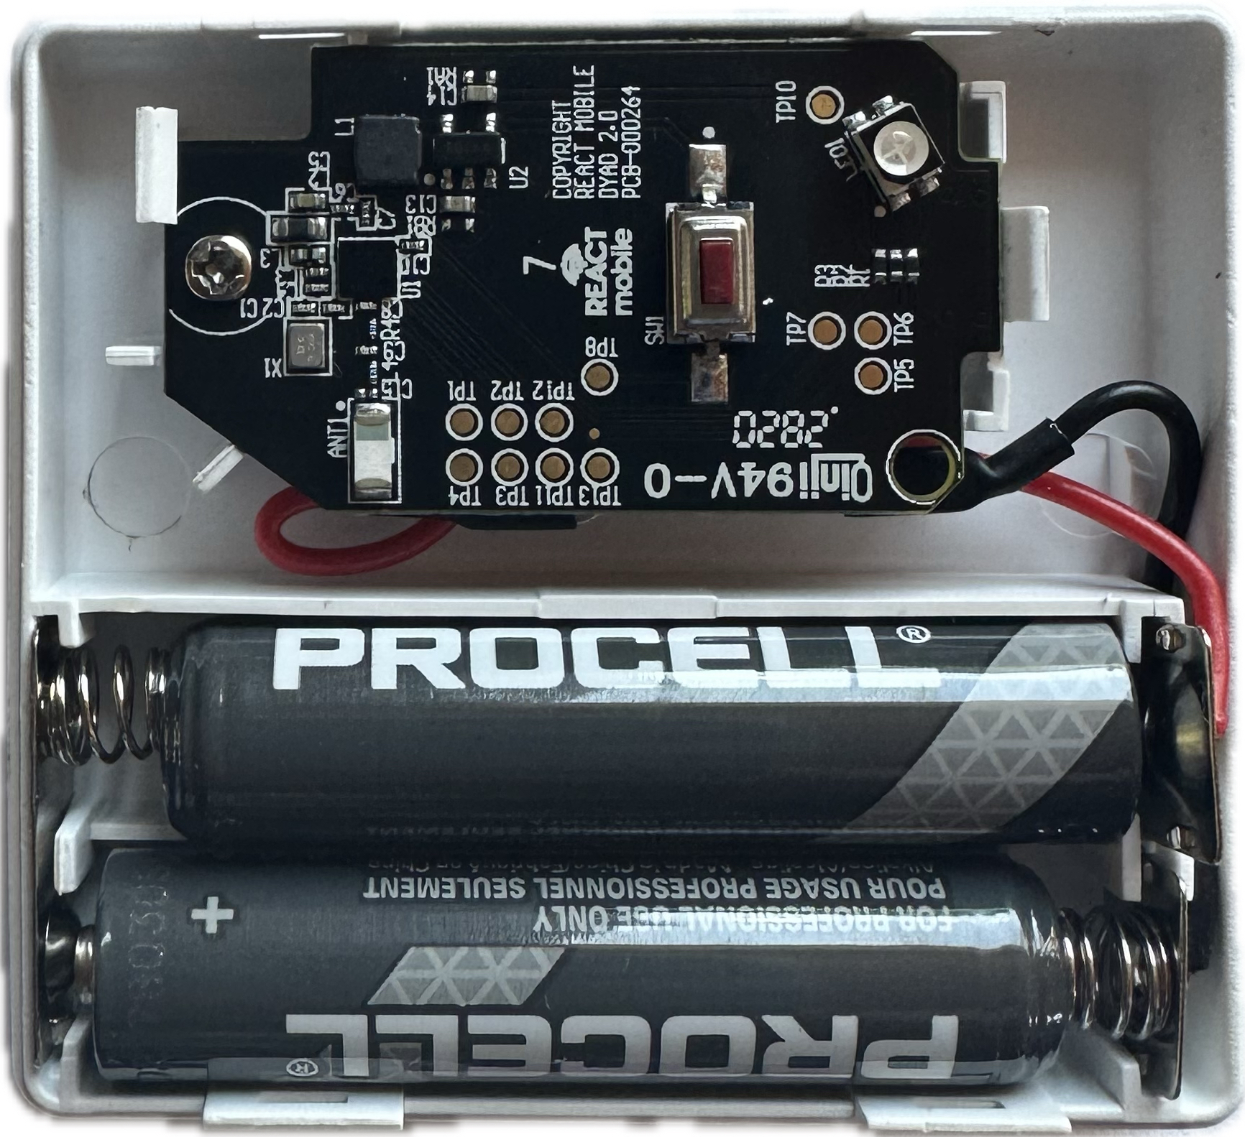
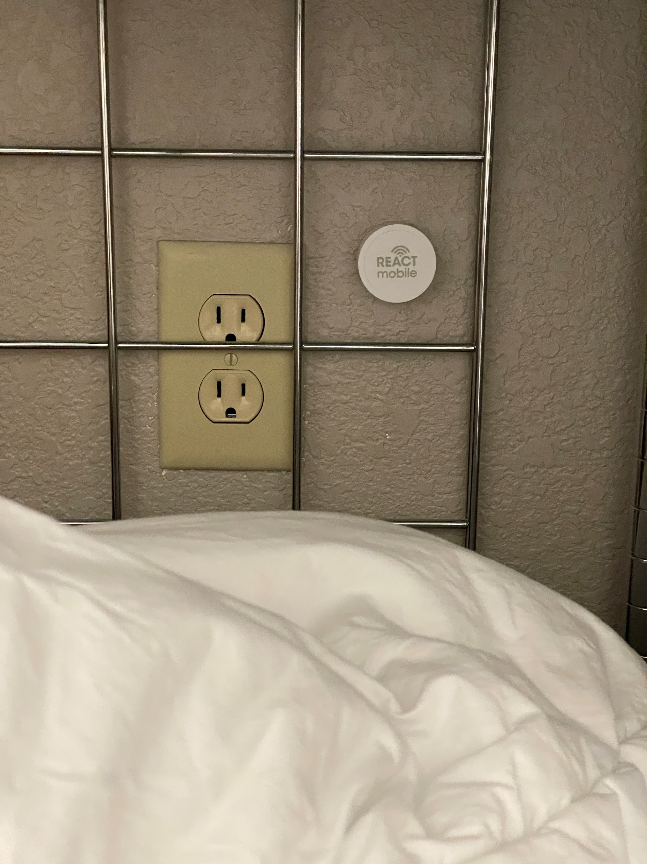
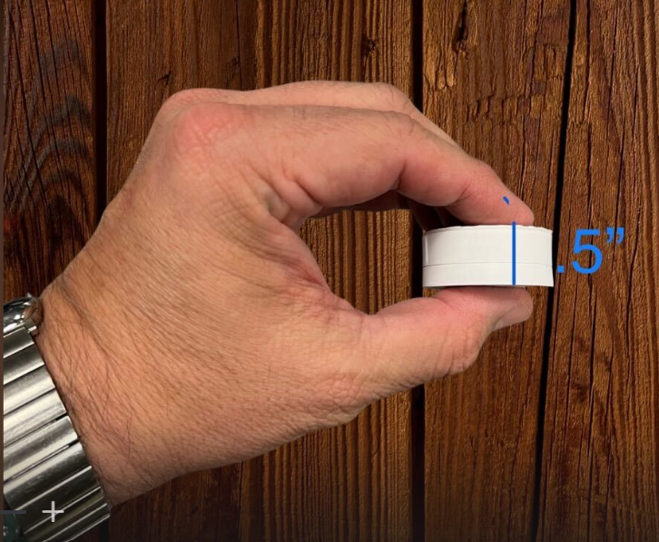
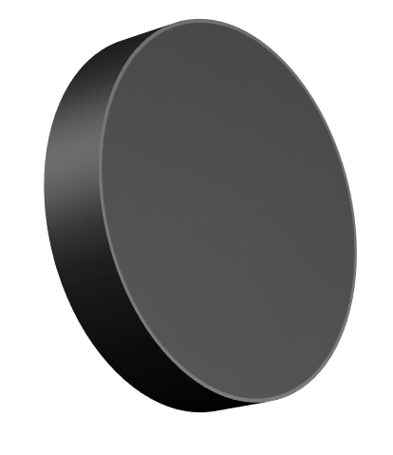
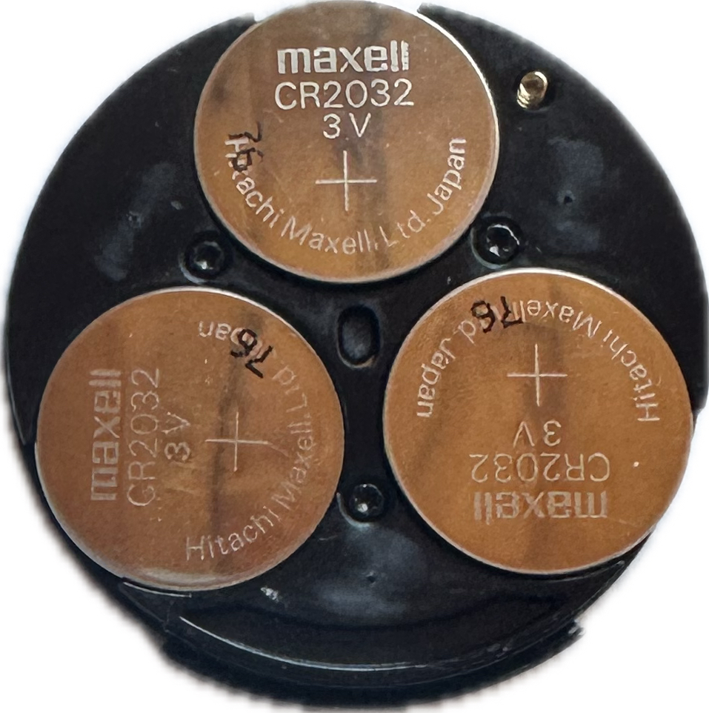
Balizas Bluetooth
Beacons Bluetooth de React Mobile – Un beacon de bajo consumo alimentado por batería se registrará e instalará en cada habitación para proporcionar detalles de ubicación durante una alerta activa.
El adhesivo 3M permite retirar y reemplazar el beacon si es necesario.
Los beacons pueden registrarse mediante la aplicación React Mobile Hospitality para usuarios con privilegios de Administrador y/o Instalador.
Las baterías varían según el tipo de beacon, pero todas tienen una duración aproximada de 5 años.

Slide 5
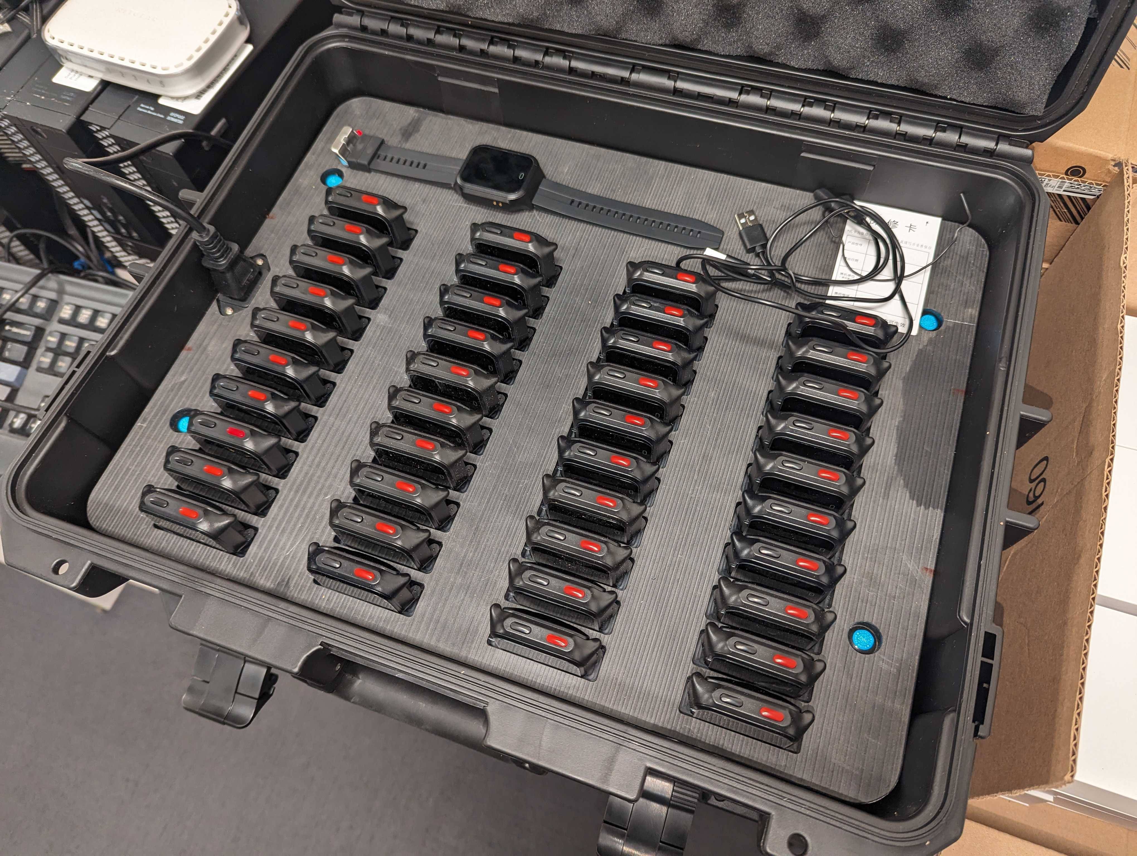
Botones LoRa
Botón LoRa de React Mobile Dispositivo portátil e independiente. Puede usarse con una correa de reloj o un llavero/mosquetón para mayor comodidad. Permite que el personal active discretamente una alerta silenciosa en caso de emergencia para solicitar ayuda.
Batería recargable mediante cable de carga o estuche de carga (se venden por separado)
El botón LoRa se conecta a la pasarela (gateway) instalada en el sitio
Carga de la batería
Batería de alta capacidad de 650 mAh, con monitoreo continuo de hasta una semana (dependiendo de las condiciones).
Coloque el cable de carga en el punto de conexión del costado del botón y conecte el extremo USB-A a un puerto USB o concentrador.
También puede colocarse el botón en el estuche de carga con los puntos de conexión hacia abajo.
Una carga completa toma aproximadamente 6 horas.

Slide 6
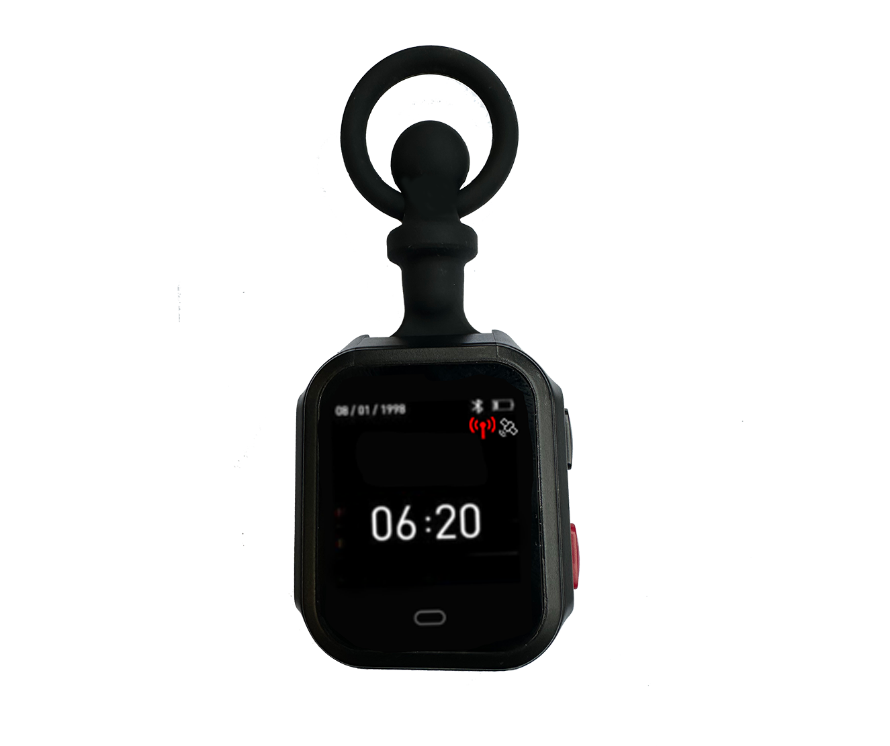
Como usar el boton LoRa
Los botones LoRa vienen con 2 opciones de uso, y cada usuario puede elegir cómo llevarlo, a menos que la propiedad indique lo contrario:
Opción 1: Correa tipo reloj
Opción 2: Llavero
Option 1: Correa tipo reloj
Opción 2: Llavero

Slide 7
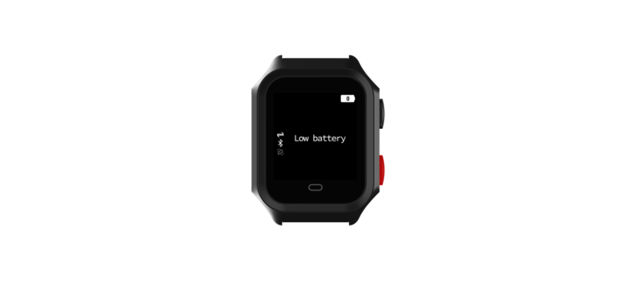

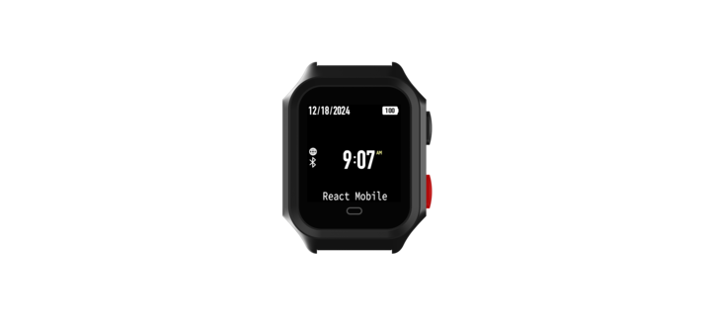
Pantalla de carga de botones LoRa
Cuando el botón LoRa tiene menos del 5% de batería, la pantalla mostrará "Batería baja" por razones de seguridad.
  Si hay una alerta activa que consume la batería por debajo del 5%, el dispositivo seguirá actualizando su ubicación hasta que se agote la batería.
Una vez que se cargue el dispositivo por encima del 5%, se reconectará a la red LoRa y volverá a mostrar la pantalla principal con la hora

Slide 8
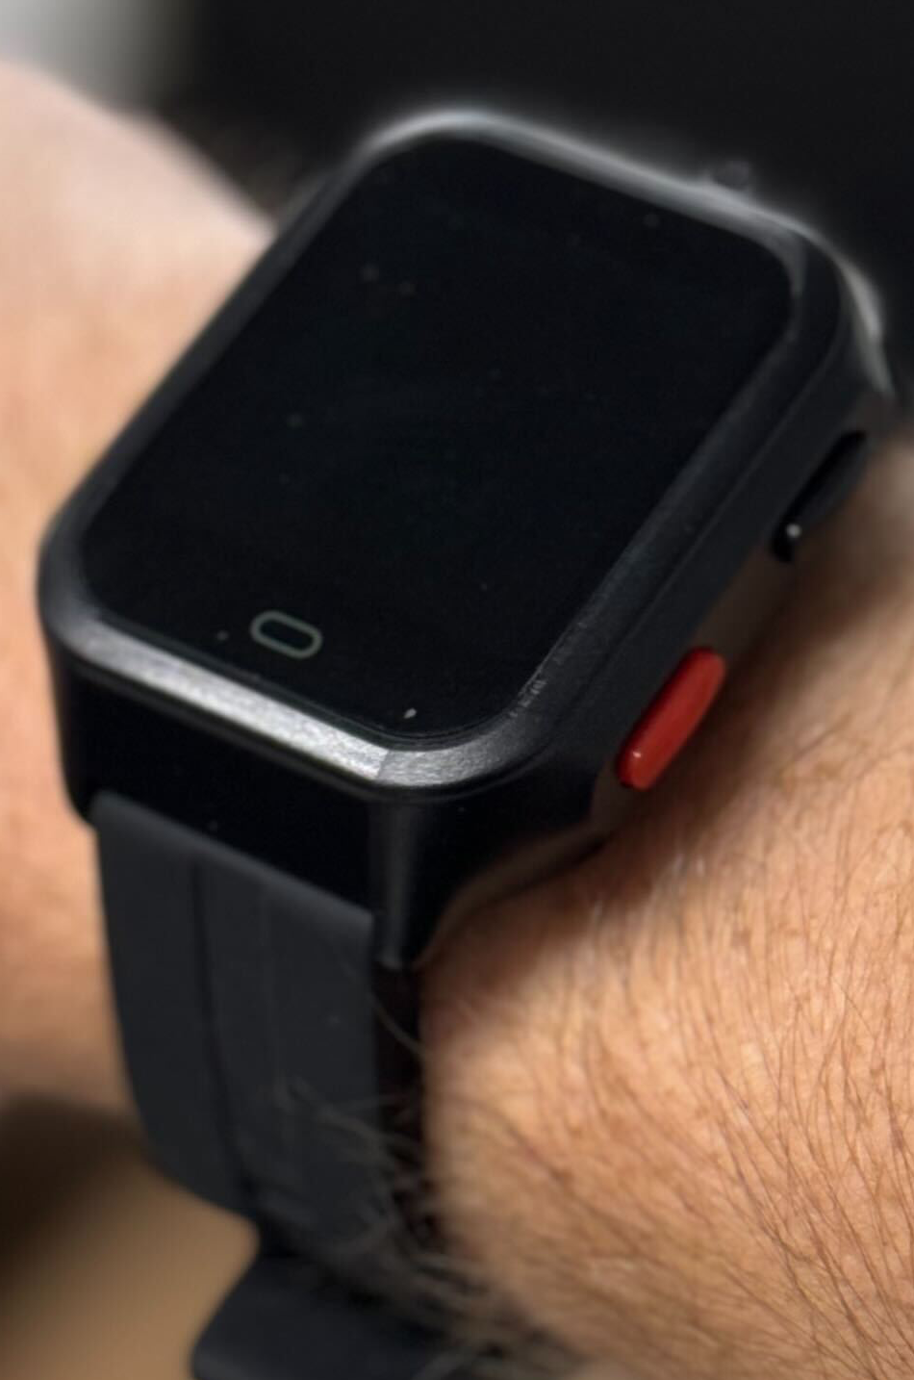
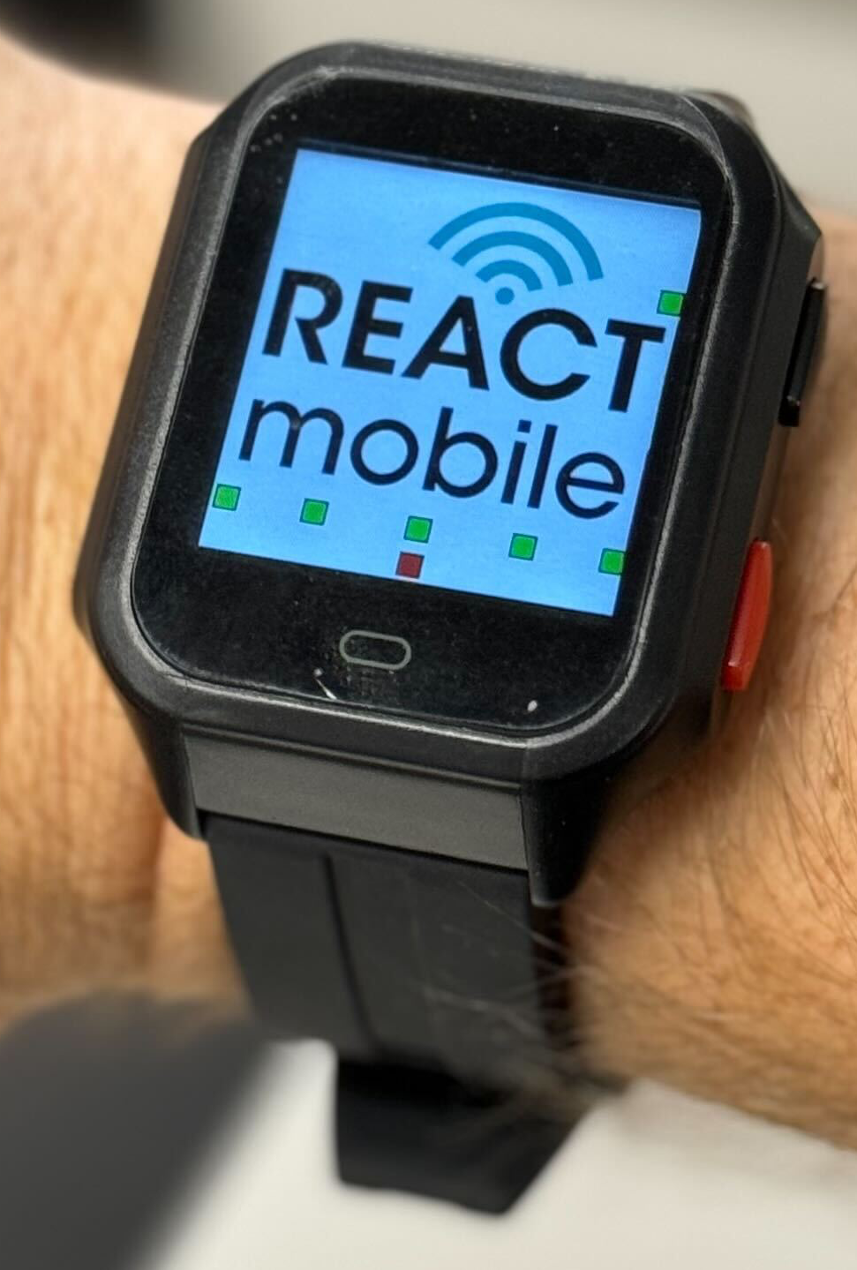
Presionar el boton LoRa
Funciones del botón
Activar alerta: Presione rápidamente el botón rojo 3 veces (1 segundo)
O....
Mantenga presionado el botón rojo durante 3 segundos
Verificación de estado (Health Check): Presione el botón rojo 1 segundo cuando la pantalla esté apagada
Reinicio (Power cycle): Mantenga presionado el botón negro (3) y toque el botón de pantalla (2) cinco veces mientras sigue presionando el botón negro
El botón se reiniciará y entrará en modo de autoevaluación P.O.S.T (Power On Self Test) mode.
Luego debe presionar los tres botones individualmente (en cualquier orden) para iniciar el botón LoRa
3
1
2
Para activar una alerta, presione y
Mantenga presionado 1 durante tres segundos o presione rápidamente el botón 4 o 5 veces.
Para apagar y encender y encender, presione y
Mantenga presionado 3 y toque de 2 a 5 veces. Después del ciclo de energía, presione los 3 botones una vez para iniciar el botón Lora.
Una alerta activa solo puede resolverse desde el Portal o por un Respondedor usando la app React Mobile Hospitality

Slide 9


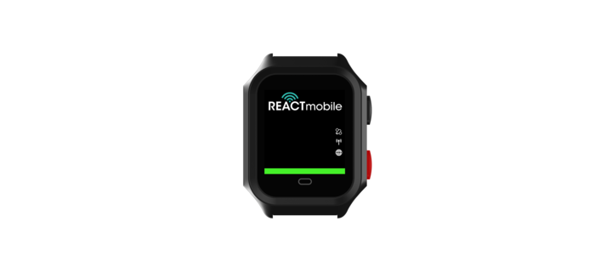
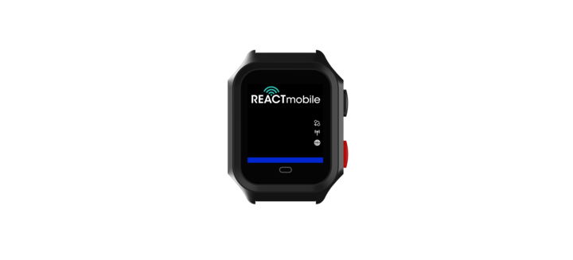
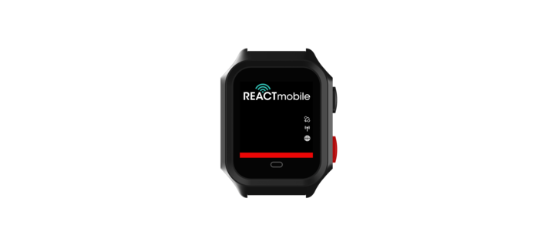
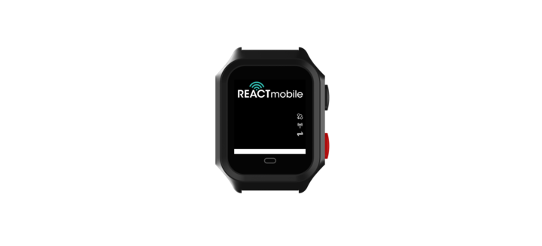


Dispositivo LoRa – Clave de color
Clave de color LED
Batería
  Pantalla principal
  Blanco: parpadea al buscar la conectividad de red LoRa
  Azul cobalto: fijo durante tres segundos indica que la conexión se ha realizado correctamente a la red LORAWAN
Fecha
Lora
Hora
Bluetooth
  Pantalla de alerta
  Blanco: parpadea cuando se busca la conectividad de red LoRa después de que se inicia la alerta.
  Rojo: el parpadeo continuo indica una alerta activa
    Azul cobalto/rojo: indica que un respondedor se ha unido a la alerta activa
  Verde: la alerta se ha borrado y se restablece a un estado listo
Una alerta activa solo se puede resolver a través del Portal, o como Respondedor a través de la aplicación React Mobile Hospitality.

Slide 10
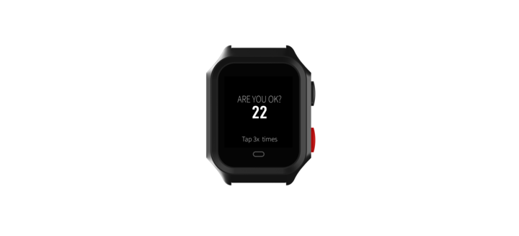
Detección de caídas LoRa
El botón LoRa (firmware 1.0.5 y superior) está equipado con una función de detección de caídas:
  Si se cae un portador de botón LoRa (1 segundo de aceleración continua de 0,5 G (+)), el botón iniciará un temporizador de 30 segundos para asegurarse de que el usuario esté bien.
  Si el usuario no hace nada, el dispositivo iniciará una alerta
  Si el botón negro (o botón de pantalla) en el costado se toca 3 veces en 30 segundos, el dispositivo cancelará la alerta.
a)
b)

Slide 11
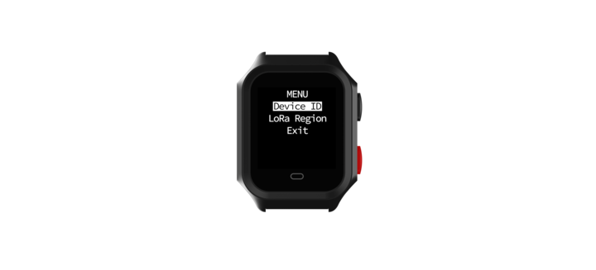
Menú de dispositivos LoRa
Menú de botones
Acceder al menú: presione el botón de la pantalla (2) una vez para activar la pantalla, luego toque el botón de la pantalla 5 veces.
  Una vez que tenga acceso al menú, puede moverse hacia abajo presionando el botón rojo, moverse hacia arriba presionando el botón negro y seleccionar/ingresar presionando el botón de la pantalla.
  ID de dispositivo : muestra el identificador del dispositivo y la versión del firmware.
  Región LoRa : seleccione la frecuencia para el dispositivo Lora. (US915 para botones de EE. UU.)
2

Slide 12
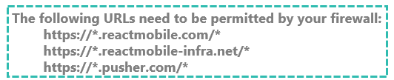
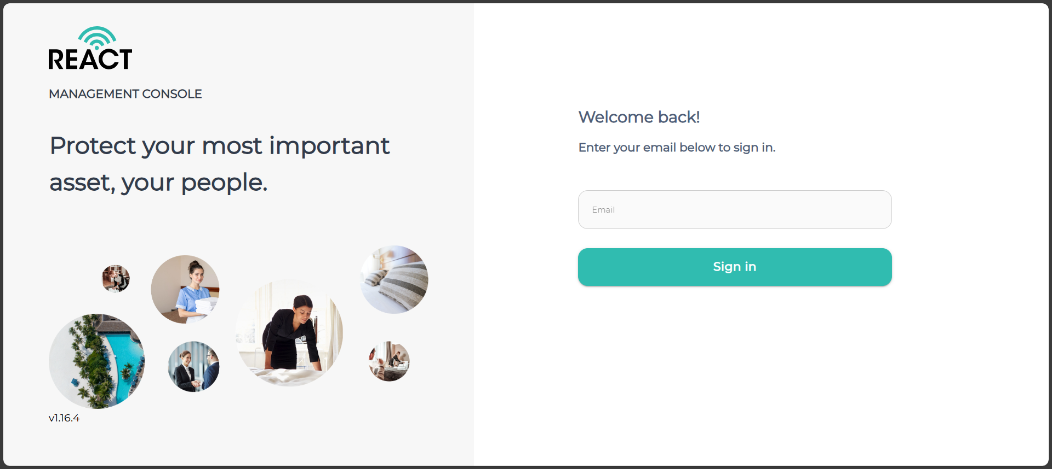
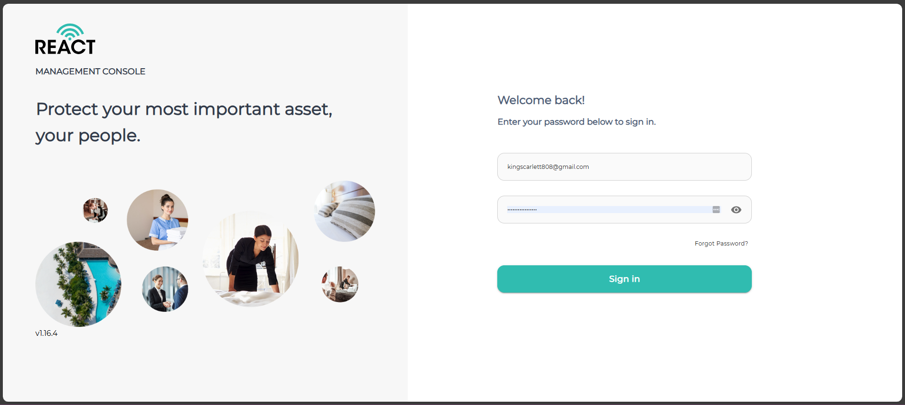
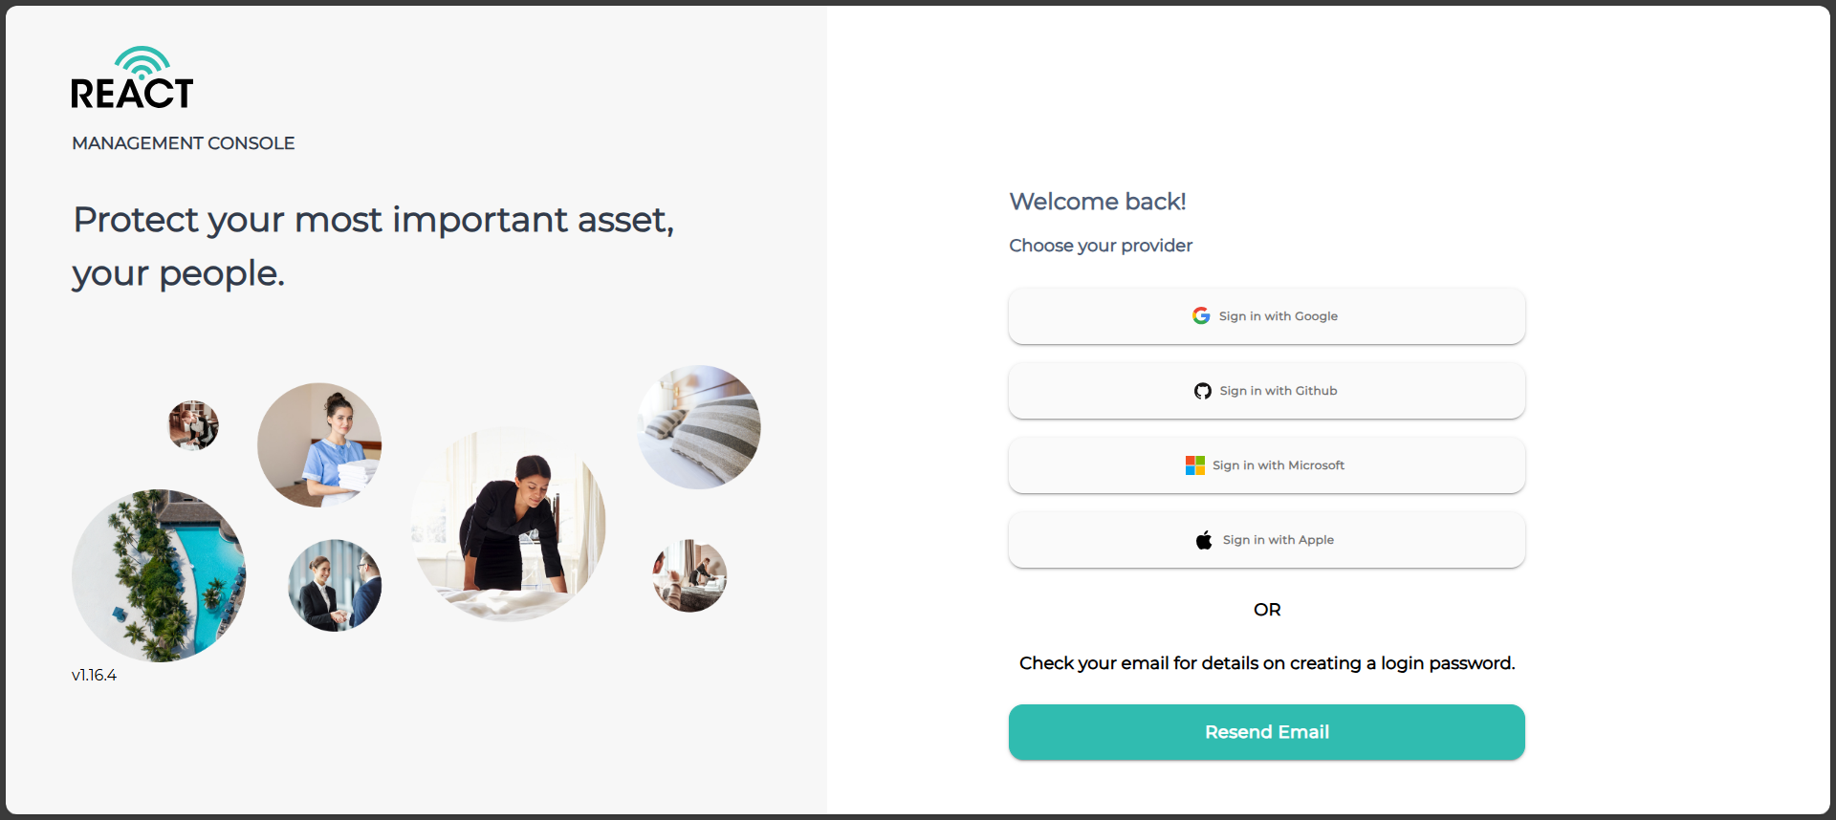
Portal del cliente
Consola de administración móvil React - https://portal.reactmobile.com
Dos opciones de inicio de sesión : los administradores pueden crear usuarios con una dirección de correo electrónico válida:
Crear una contraseña
  Debe tener al menos 12 caracteres
  Contiene letras minúsculas y mayúsculas
  Contiene al menos 1 número o símbolo y ningún espacio
2) Inicio de sesión único
  Con el intercambio de correo electrónico de su organización, esto elimina la necesidad de recordar otra contraseña

Slide 13
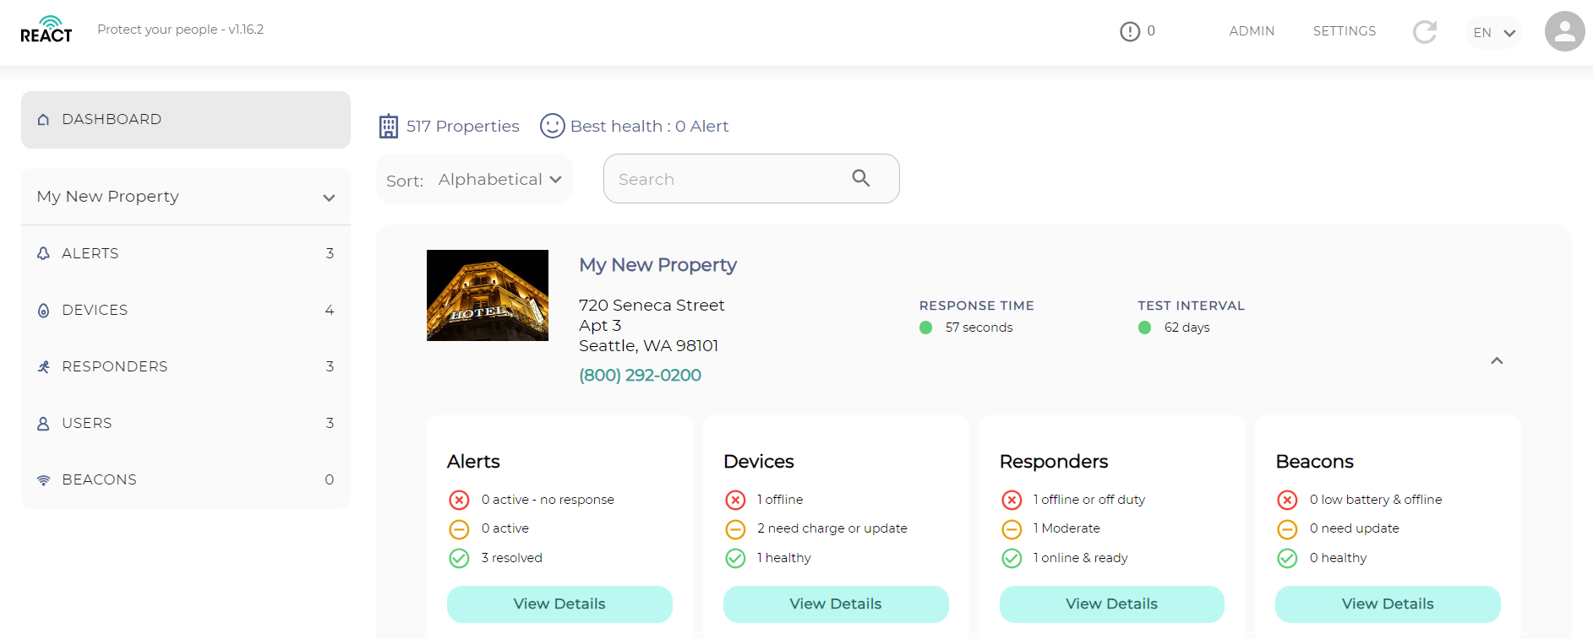

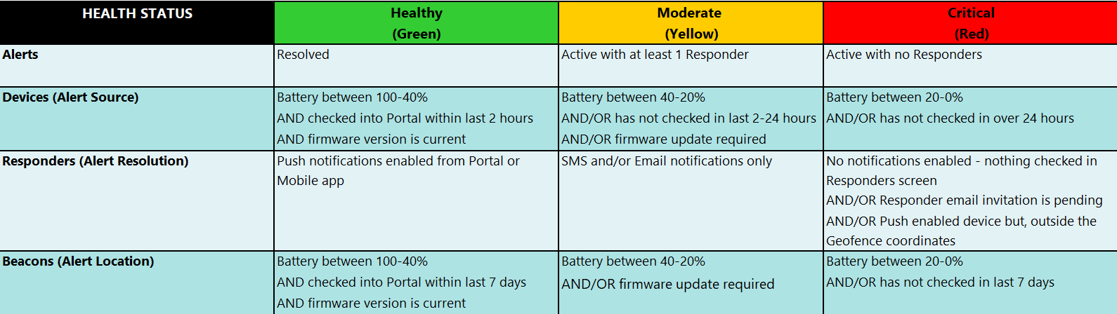
Panel de control del portal y estado de mantenimiento del sistema

Slide 14
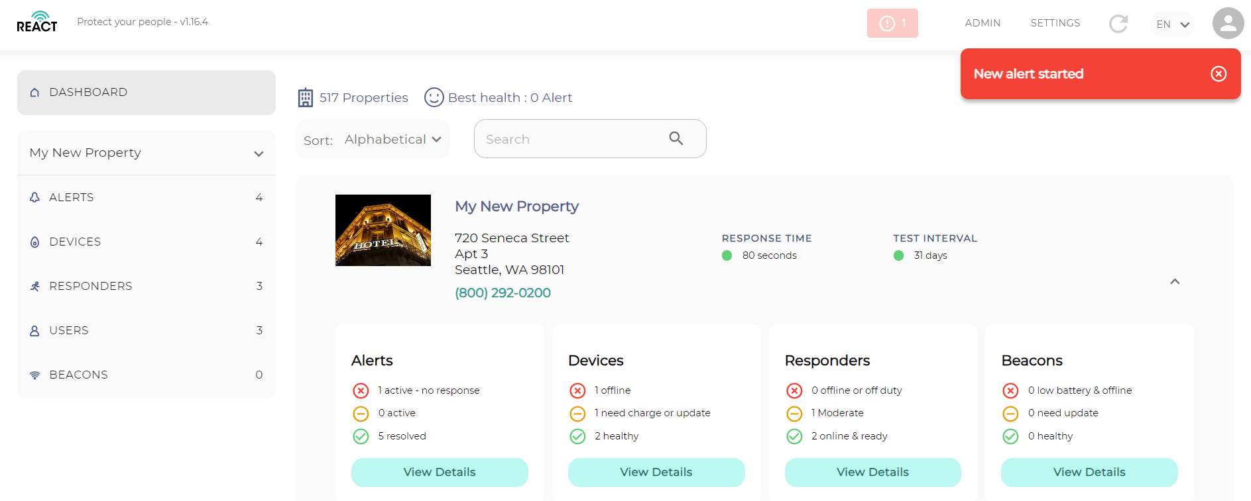
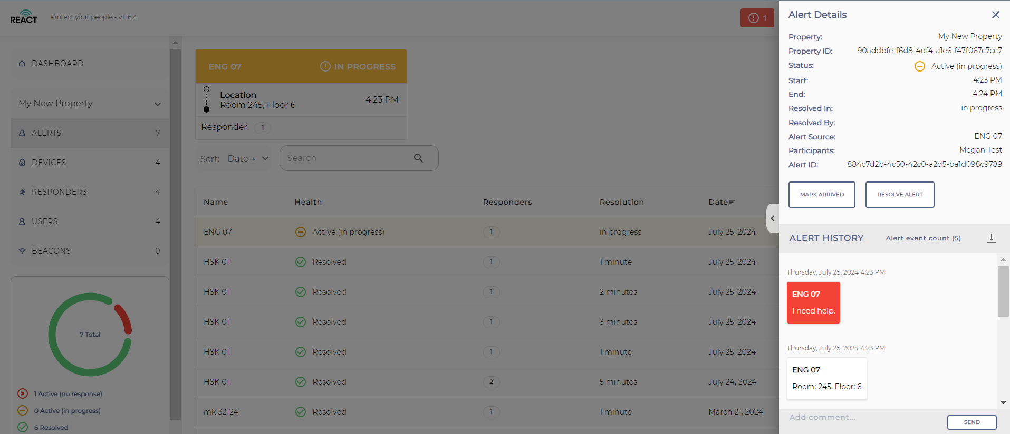
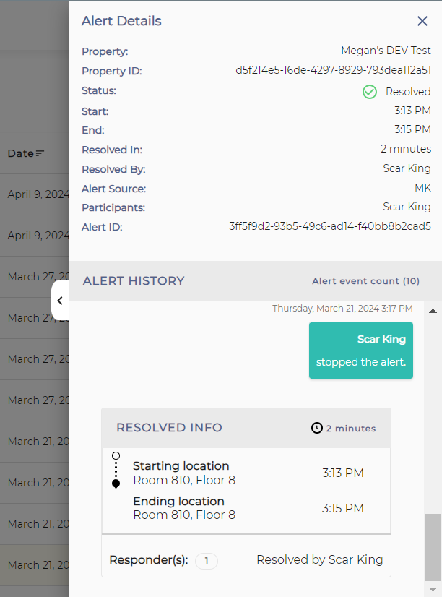
Gestión de alertas
Las notificaciones de alerta del Portal incluyen ventanas emergentes, una alerta sonora y una notificación pulsante en la que puede hacer clic y que lo dirigirá a la alerta actual
Cuando una alerta está activa, haga clic en ella para ingresar notas, marcar la hora en que alguien llegó al incidente, resolver la alerta y seleccionar un motivo para el cierre de forma remota desde el Portal
El historial de alertas es ilimitado
Haga clic en cualquier elemento para ver cómo sucedió: todo lo que ocurrió en vivo durante la alerta se conserva en su historial
Ordene, filtre, busque para encontrar sus datos
Descargue un archivo CSV para guardarlo en Excel con fines de documentación

Slide 15
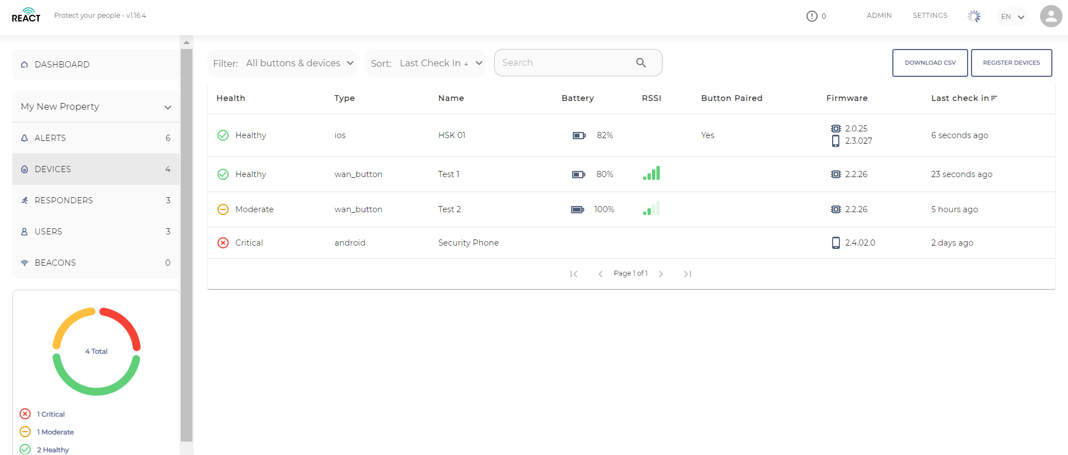
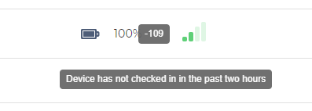
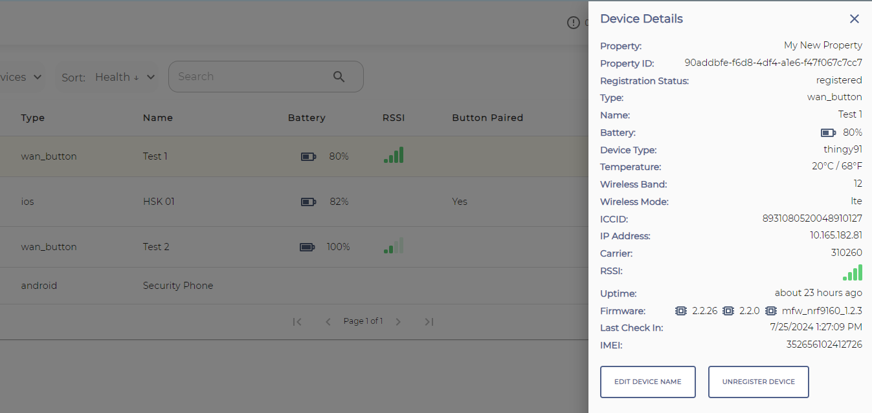
Dispositivos: fuentes de alerta y respondedores
Para registrar dispositivos móviles inteligentes como dispositivos fuente de alerta, haga clic aquí para iniciar un código QR
Escanee desde la pantalla de inicio de la aplicación móvil y asigne un nombre al dispositivo
Los botones LoRa también se denominan fuentes de alerta
Puede comprobar el estado del botón de pánico en la pantalla Dispositivos (Correcto, Moderado o Crítico) y elementos como el porcentaje de batería, la intensidad de la señal de red LTE y la versión del firmware
Al pasar el mouse sobre un elemento, se muestra una explicación para una advertencia o un estado crítico
Haga clic en un elemento para examinar información detallada sobre su estado, así como para editar los nombres de los dispositivos y anular el registro de los dispositivos

Slide 16
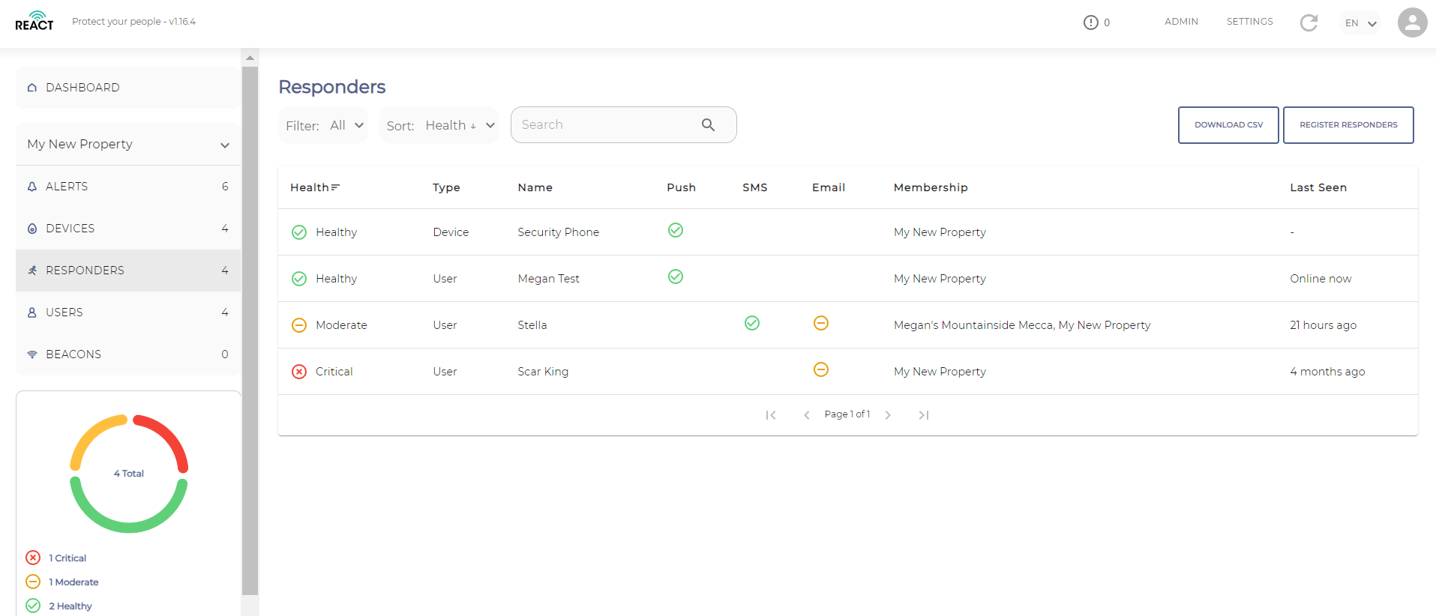
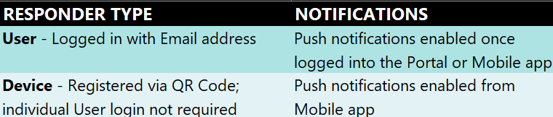
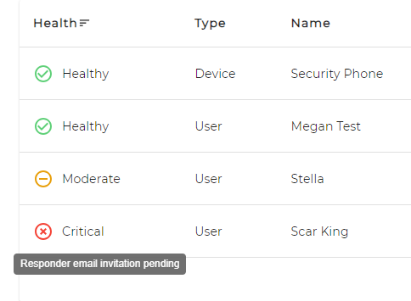
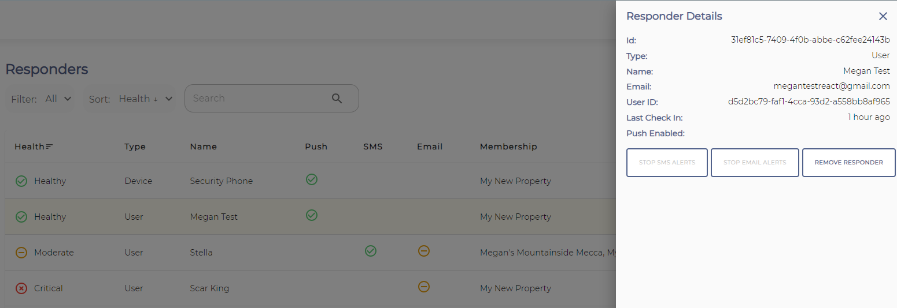
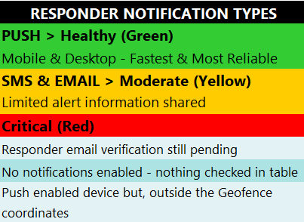
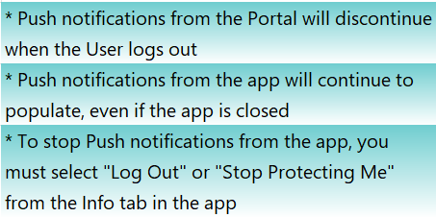
Respondedores: usuarios y dispositivos
Para registrar dispositivos móviles inteligentes como respondedores, haga clic en el botón en la esquina superior derecha para iniciar un código QR
Escanee desde la pantalla de inicio de la aplicación móvil y asigne un nombre al dispositivo
El dispositivo de respuesta suele ser un teléfono móvil compartido, como el de seguridad, el personal del MOD, etc. Permite a la persona que lleva el teléfono recibir notificaciones y resolver alertas desde el dispositivo, sin tener que iniciar sesión con una dirección de correo electrónico.
La tabla de respondedores proporciona un resumen de un vistazo de los respondedores activos actuales, ya sean usuarios que monitorean el portal desde una computadora o respondedores que llevan un dispositivo conectado a la aplicación React Mobile
Al pasar el mouse sobre un elemento, se muestra una explicación para una advertencia o un estado crítico

Slide 17
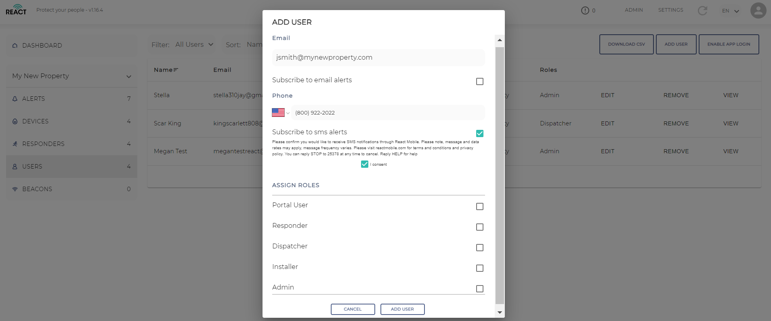
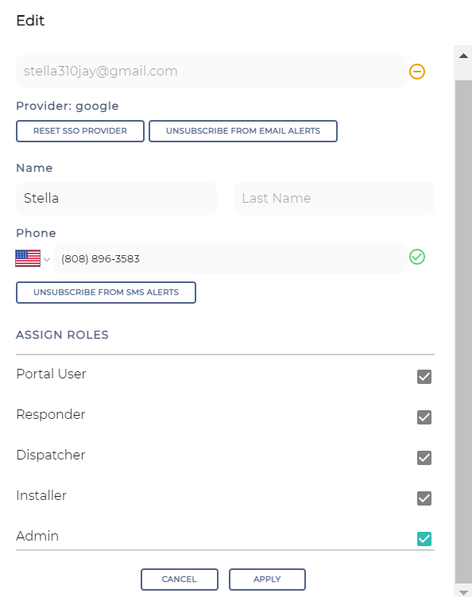
Usuarios y roles
Usuario del portal: solo acceso al espectador; no puede unirse a alertas ni resolverlas
Respondedor: puede unirse, comunicarse durante y resolver alertas activas, una vez que se ha alcanzado el origen de la alerta.
- Por lo general, inicia sesión en la aplicación React Mobile en un dispositivo móvil inteligente
- No se pueden resolver alertas a través del portal
Instalador: puede unirse, comunicarse durante y resolver alertas activas, una vez que se ha alcanzado el origen de la alerta.
- Por lo general, inicia sesión en la aplicación React Mobile en un dispositivo móvil inteligente
- También tiene acceso para utilizar la pestaña Balizas en la aplicación para registrar y mantener balizas
- No se pueden resolver alertas a través del portal
Dispatcher : acceso completo al portal y a la aplicación móvil
- Puede unirse, comunicarse durante y resolver alertas activas a través del portal
- No se puede editar ni agregar nada al portal
Administrador : acceso completo al portal y a la aplicación móvil, incluida la adición, el mantenimiento y la eliminación de usuarios y dispositivos
Para crear un nuevo usuario, haga clic en el botón en la esquina superior derecha de la pantalla Usuarios
Introduce una dirección de correo electrónico válida
Seleccione el rol
Haga clic en "Agregar usuario" y "Aplicar" para guardar
  El Usuario recibirá un correo electrónico de React Mobile para verificar su cuenta y crear una contraseña, si no utiliza SSO
Los administradores también administran las notificaciones de los usuarios:
Para notificaciones por correo electrónico, haga clic en la casilla "Suscribirse a alertas por correo electrónico"
  El Usuario recibirá un correo electrónico de React Mobile para verificar su cuenta
Para las alertas por SMS, ingrese el número de teléfono del usuario y luego marque ambas casillas
  El Usuario recibirá un mensaje SMS, al que deberá responder C a Confirmar para activar las notificaciones
Presione "Aplicar" en la parte inferior del cuadro para guardar los cambios
  Los administradores pueden editar usuarios para restablecer contraseñas o darse de baja de las alertas, y pueden eliminar usuarios
  Cualquier persona que reciba una notificación de React Mobile, a través de push (portal o aplicación), SMS o correo electrónico, primero debe crearse como usuario con una dirección de correo electrónico válida para la verificación de la cuenta

Slide 18


Gestión de balizas
El estado de las balizas debe supervisarse desde el portal para garantizar que todas las balizas estén presentes y transmitan:
Los botones LoRa y la aplicación móvil verifican las balizas en el portal (columna "Visto por última vez"), por lo que cuando los botones se llevan por el edificio a diario, buscarán y cargarán continuamente los datos de las balizas.
Si una baliza no se ha registrado en el portal después de 7 días, pasará a un estado Crítico. Este es su indicador para verificar físicamente la baliza y asegurarse de que las baterías estén activas, que la baliza esté presente, etc.
Al pasar el mouse sobre un elemento, se muestra una explicación para una advertencia o un estado crítico
Si se necesita una actualización de firmware, aparecerá un símbolo rojo junto a la versión actual y el estado de mantenimiento se actualizará a Moderado
Haga clic en un elemento para examinar información detallada sobre su estado, así como para editar los nombres de las balizas y anular el registro de las balizas

Slide 19




Resolución de alertas desde el portal
Recomendamos utilizar la aplicación React Mobile Responder para resolver alertas. El respondedor no recibirá una opción para cerrar la alerta hasta que esté en el sitio con la fuente de alerta, cerca de la baliza que indicó su ubicación. Sin embargo, los administradores y despachadores pueden resolver alertas desde el portal:
El despachador debe comunicarse con los respondedores físicos a través de la aplicación React Mobile, una radio, un teléfono celular, etc.
Cuando el respondedor responda que la alerta puede resolverse, haga clic en "Resolver alerta"
    -- Haga clic en la burbuja junto al tipo de alerta
  -- Se requiere una "Razón para la resolución"
Haga clic en "Resolver alerta" nuevamente para cerrar la alerta
Para confirmar la alerta y señalar al empleado que hay ayuda en camino, haga clic en "Marcar llegada" en el cuadro de detalles de la alerta, luego confirme haciendo clic en "Marcar llegada" nuevamente
Esto también actualizará el estado de alerta de crítico con un banner de alerta rojo a moderado con un banner amarillo
Para ver los detalles de cualquier alerta anterior, haga clic en la línea de pedido. Aparecerá la ventana Historial de alertas y puede desplazarse hacia arriba para ver todo lo que ocurrió durante la alerta en vivo.

Slide 20




Aplicación React Mobile Hospitality: Respuesta a alertas activas

Slide 21

Vista de balizas de aplicaciones de administración

Slide 22

Sustitución de una baliza
Los administradores e instaladores pueden usar la función Reemplazar baliza para reemplazar una baliza faltante o muerta:
Seleccione la baliza de la lista
Toque Reemplazar baliza
Sostenga su nueva baliza junto al dispositivo inteligente; La baliza más cercana a su dispositivo aparece en la parte superior de la lista
Toque la baliza de reemplazo de la lista
Confirme tocando Reemplazar

Slide 23


¡Contáctenos!
Soporte técnico y recursos de aprendizaje:
  Visite nuestra base de conocimientos de autoayuda: Base de conocimientos de React Mobile
  Ingrese una solicitud en nuestro portal de soporte dedicado: Portal de soporte móvil de React
  Póngase en contacto con nosotros directamente: support@reactmobile.com
  https://www.reactmobile.com/

